Slide 1
Факторы производства
ЗАДАНИЕ – ответы на вопросы

Slide 2
1. Как называется главный фактор производства, который показан в фильме Галилео о бурлаках?
2. Какой факторный доход представлен в этом факторе производства?
3. Каким фактором производства является баржа бурлаков? Каков факторный доход этого фактора производства?
4. Что нужно сделать, чтобы увеличить производительность в сфере производства транспортировки судов на воде?

Slide 3
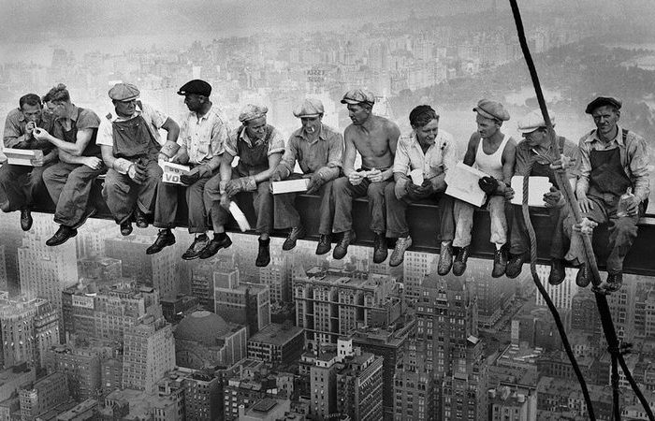
5.ОБЕД НА НЕБОСКРЕБЕ 1932 г. Какой фактор производства изображен?

Slide 4
6.ОБЕД НА НЕБОСКРЕБЕ 1932 г.
Рабочие в Нью-Йорке обедают на поперечной балке 69 этажа на высоте 200 м.
Реклама строительства небоскреба
Снимок постановочный
Профессиональные акробаты?
Данная фотография как фактор производства?

Slide 5
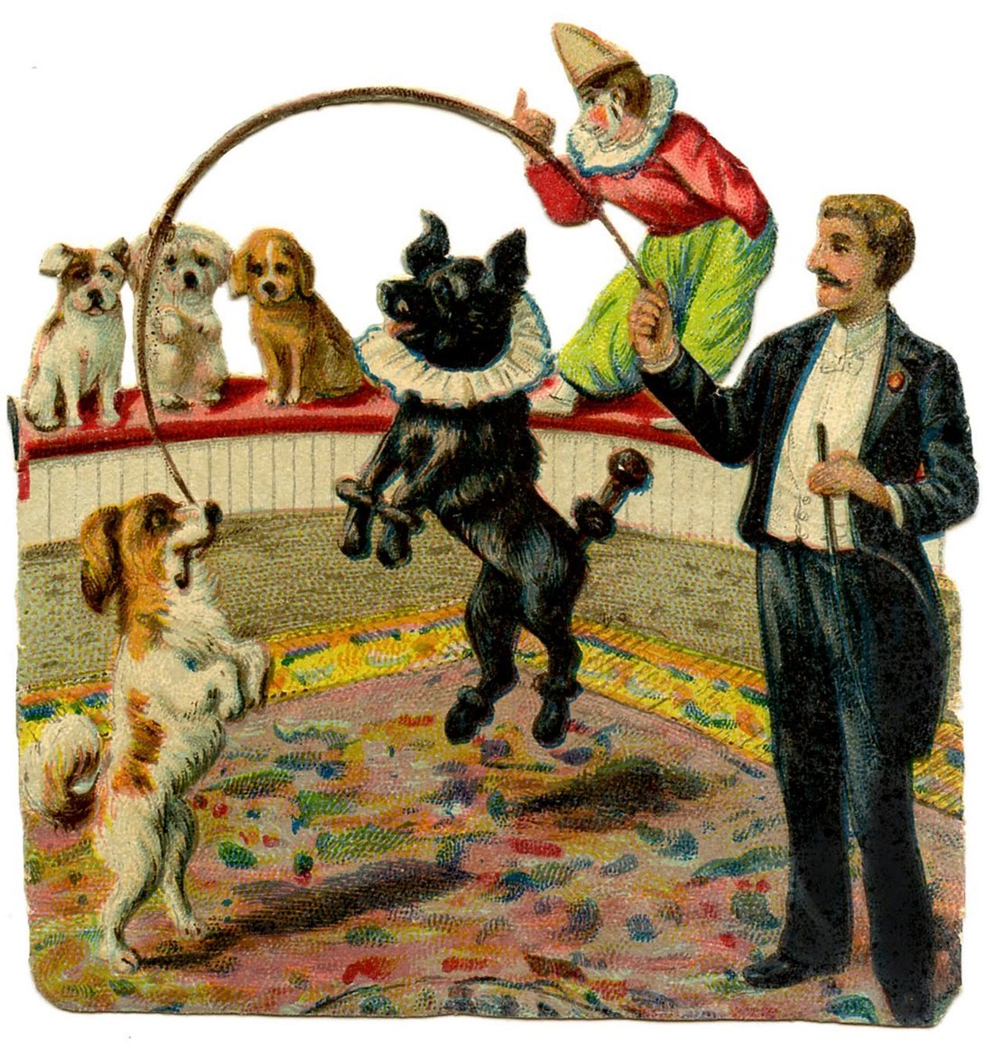
7.ФАКТОР ПРОИЗВОДСТВА - ДРЕССИРОВАННЫЕ СОБАЧКИ В ЦИРКЕ

Slide 6
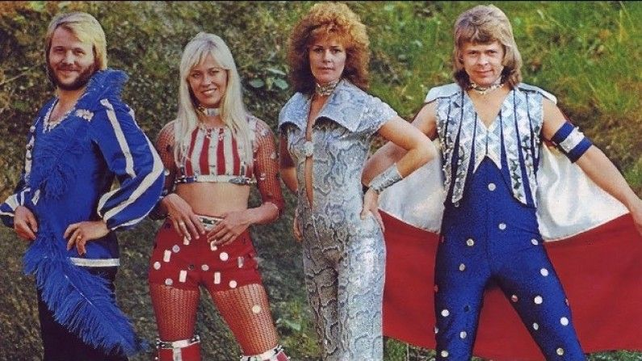
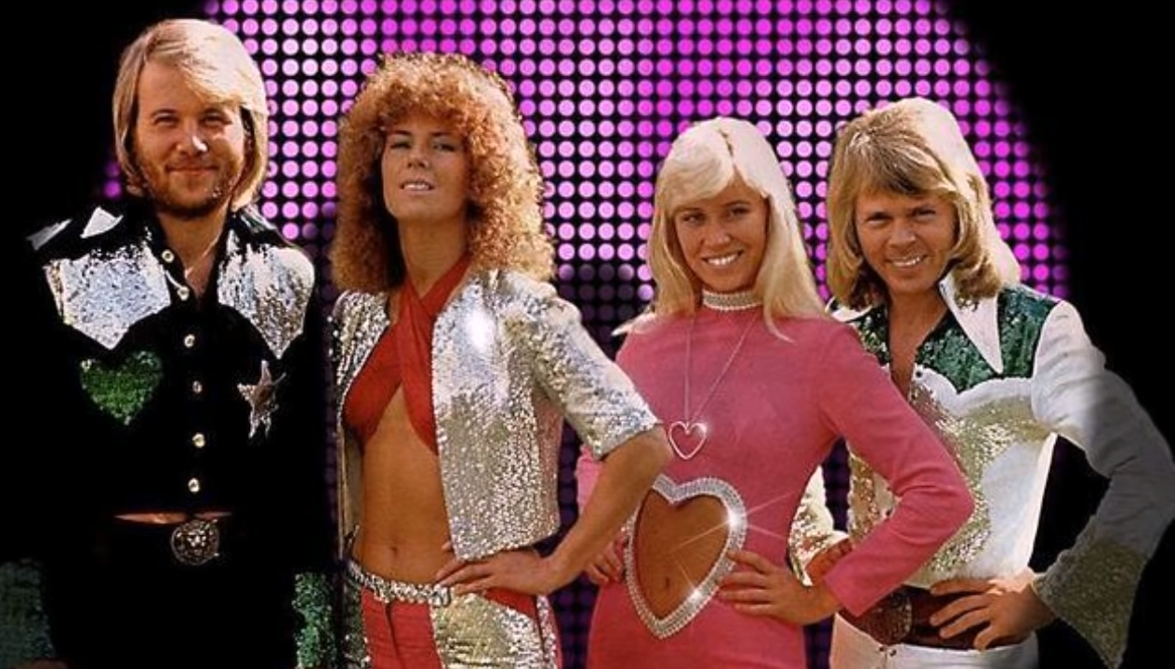
8.ФАКТОР ПРИОЗВОДСТВА: СЦЕНИЧЕСКИЕ КОСТЮМЫ ГРУППЫ «АББА»

Slide 7
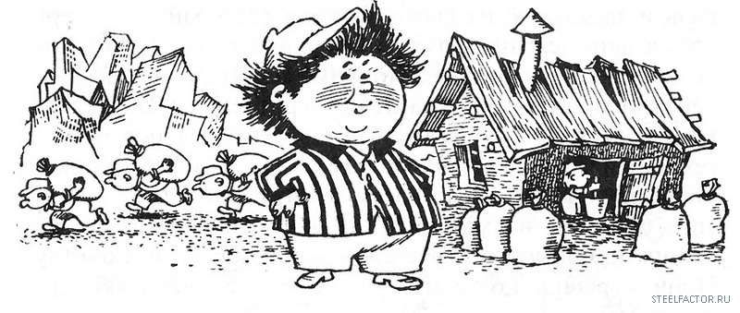
9.ФАКТОР ПРОИЗВОДСТВА: ПОНЧИК КАК ОРГАНИЗАТОР СОЛЯНОГО ПРЕДПРИЯТИЯ В «НЕЗНАЙКЕ НА ЛУНЕ»

Slide 8
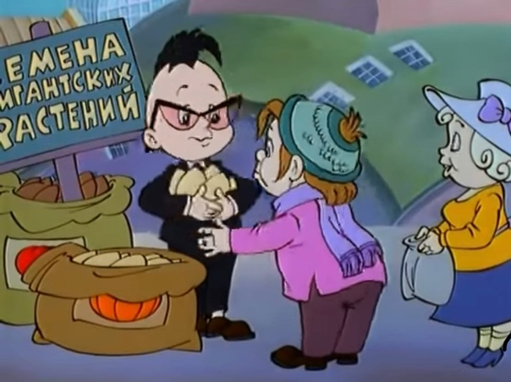
10.СЕМЕНА ГИГАНСТКИХ РАСТЕНИЙ В «НЕЗНАЙКЕ НА ЛУНЕ»

Slide 9

11.ФАКТОР ПРОИЗВОДСТВА: ВКЛАД В БАНКЕ

Slide 10

12.ФАКТОР ПРОИЗВОДСТВА: КИРПИЧИ (ПРОИЗВЕДЕНЫ из глины, которым придали форму в печи)

Slide 11
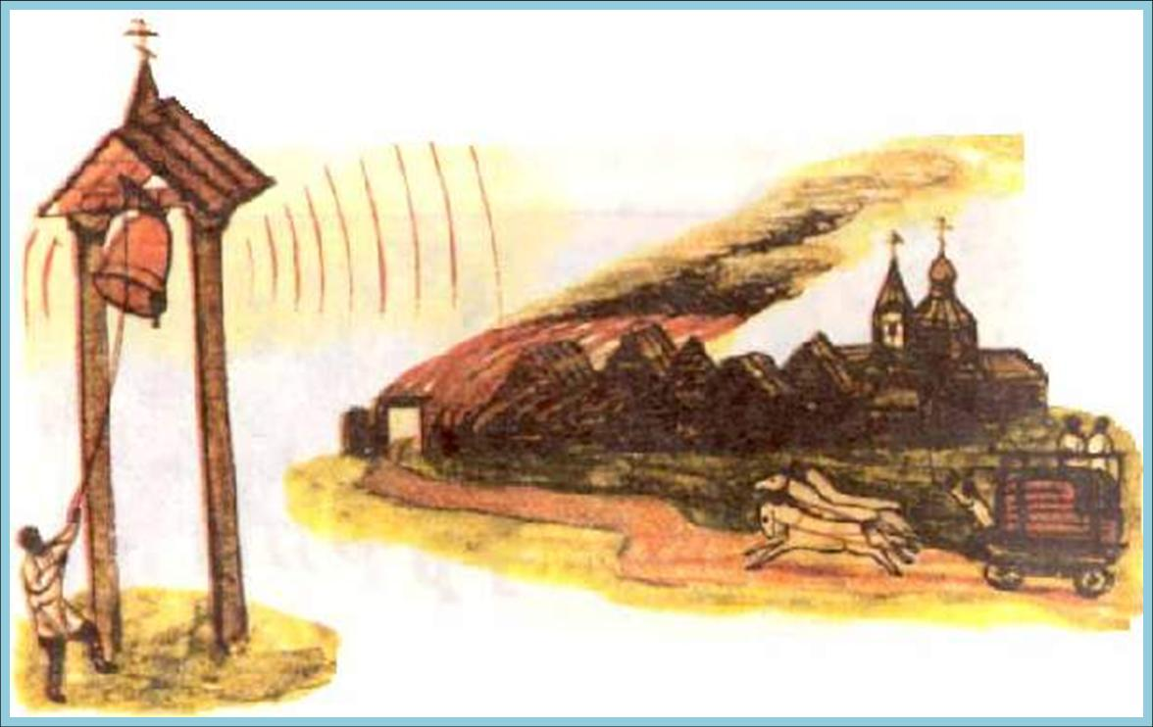
13.ФАКТОР ПРОИЗВОДСТА: КОЛОКОЛ, КОТОРЫМ В ДРЕВНЕЙ РУСИ ОПОВЕЩАЮТ О ТУШЕНИИ ПОЖАРА В ХЛЕБНОМ АМБАРЕ

Slide 12
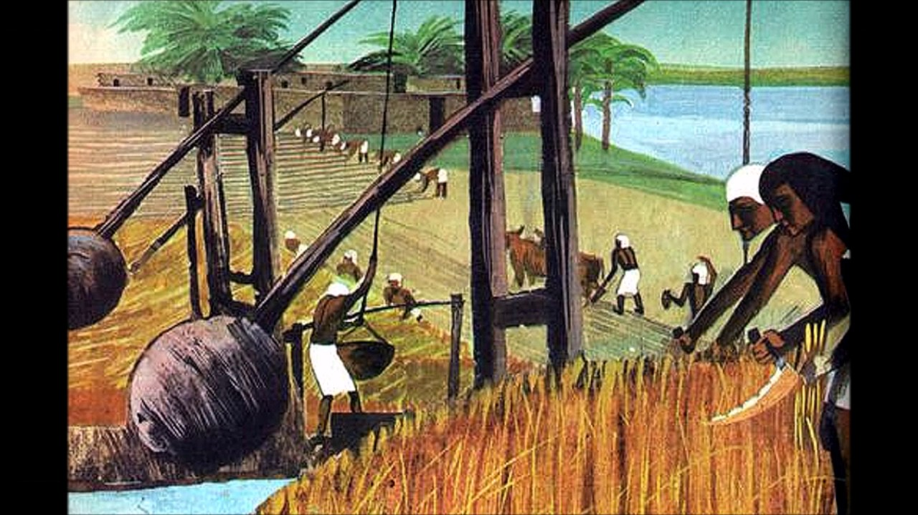
14.ФАКТОР ПРОИЗВОДСТВА: ЗЕМЛЯ С УЛУЧШEННЫМИ СВОЙСТВАМИ ДЛЯ ИРРИГАЦИИ

Slide 13
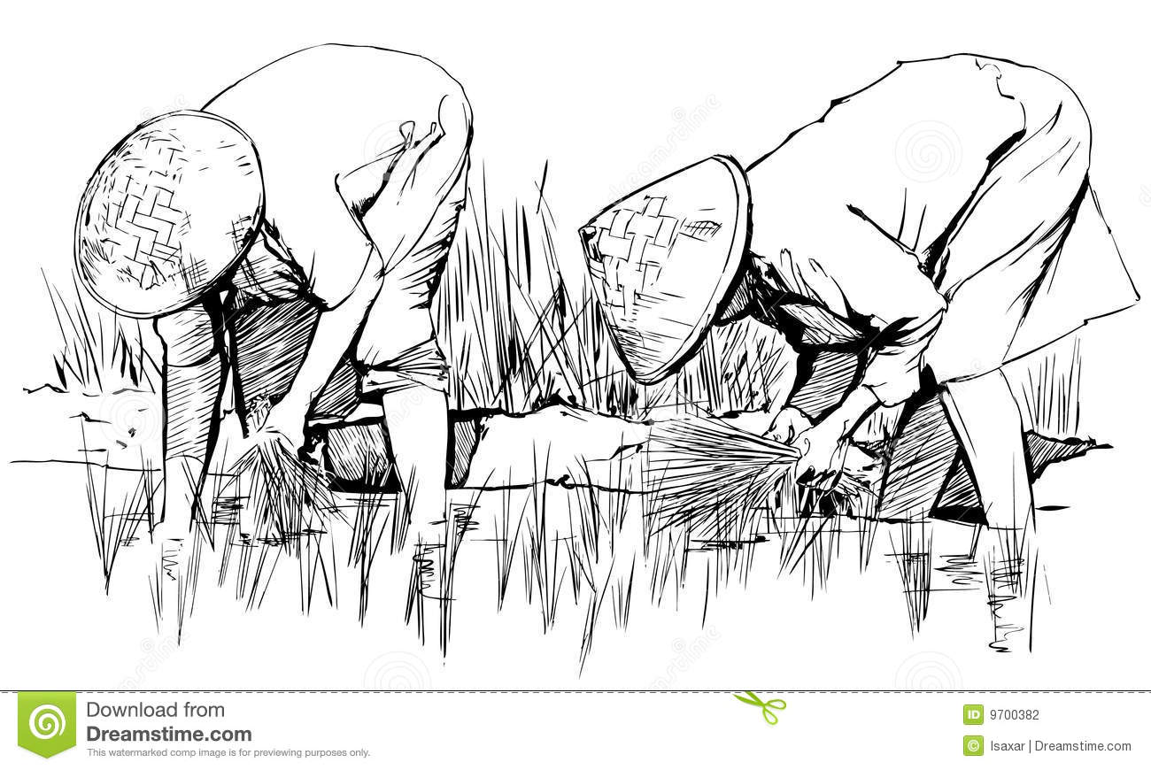
15.ФАКТОР ПРОИЗВОДСТВА: КИТАЙЦЫ СОБИРАЮТ РИС

